Slide 1
স্বাগতম

Slide 2
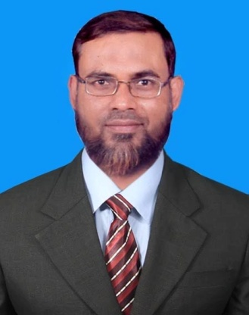
কন্টেন্ট সম্পাদনায়
মূল কন্টেন্ট প্রণেতা
মফিজুর রহমান
সিনিয়র সহকারী শিক্ষক
বশিরাবাদ দাওয়াতুল ইসলাম আলিম মাদরাসা
মোবাইল-০১৭১৪০৯৩৮৪৮১
মুহাম্মদ ফখরুদ্দীন
সহকারী শিক্ষক
মির্জাবাজার ইসলামিয়া দাখিল মাদরাসা মীরসরাই, চট্টগ্রাম
আইডি নং-০১০৫০২৭০৮০৮
ব্যাচ-27 চট্টগ্রাম শিক্ষক প্রশিক্ষণ কলেজ, চট্টগ্রাম
Email: fakhruddinmobarak@gmail.com
মোবাইল- ০১৮১১ ৬০৮৬৩১
বিষয়ঃ সাহিত্য কণিকা
শ্রেণিঃ অষ্টম
সময়ঃ ৫০ মিনিট

Slide 3
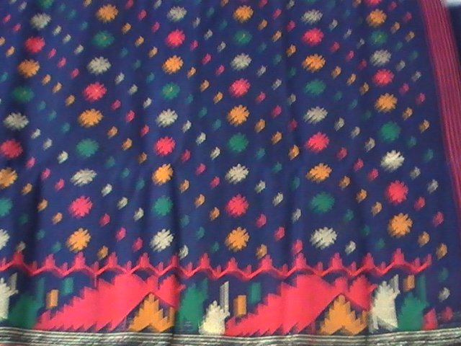
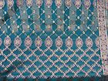
এই ছবি গুলোর প্রতি লক্ষ্য করি
জামদানি শাড়ি
ঢাকাই মসলিন শাড়ি

Slide 4
আমাদের লোকশিল্প
পৃষ্ঠাঃ ৩৮-৪০

Slide 5
শিখনফল
এই পাঠ শেষে শিক্ষার্থীরা-
১। লোকশিল্প কী তা বলতে পারবে।
২। লেখক কামরুল হাসানের পরিচিতি কী তা বর্ণনা করতে পারবে।
৩। লোকশিল্পের উপাদান ব্যাখ্যা করতে পারবে।

Slide 6
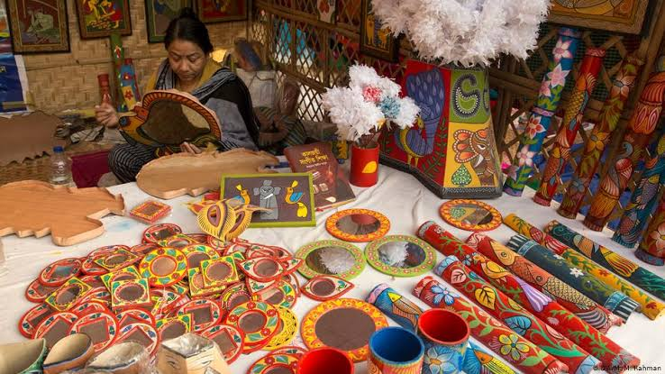
লোকশিল্প

Slide 7
এখন এসো ভিডিও দেখি

Slide 8
জম্ম
১৯২১
কলকাতায়
স্বাধীনতা পুরষ্কার
মৃত্যু
১৯৮৮
কামরুল হাসান

Slide 9
আদর্শ পাঠ
সরব পাঠ

Slide 10
জামদানী

Slide 11
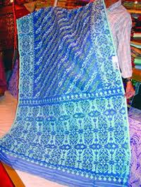
ঢাকাই মসলিন

Slide 12
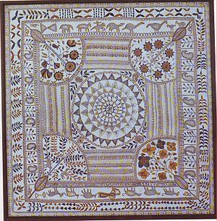
নকশি কাঁথা

Slide 13
দলীয় কাজ
ক গ্রুপ
1। ঢাকার ৫ টি লোকশিল্পের নাম তুলে ধর।
খ গ্রুপ
২। চট্টগ্রামের ৫ টি লোকশিল্পের নাম তুলে ধর।

Slide 14
মূল্যায়ন

Slide 15
লোকশিল্পের উপাদান গুলো চার্ট আকারে বর্ণনা দাও।

Slide 16
ধন্যবাদ

